Slide 1
PARETI ADDOMINALI

Slide 2
MUSCOLI REGIONE ADDOMINALE
Possono essere distinti in :
MUSCOLI DELLA PARETE ADDOMINALE POSTERIORE
MUSCOLI DELLA PARETE ADDOMINALE ANTERO-LATERALE

Slide 3
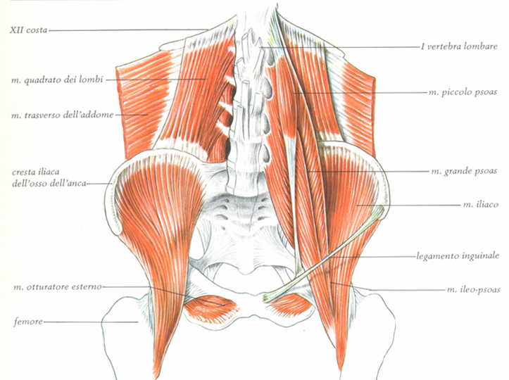
PARETE POSTERIORE DELL’ ADDOME

Slide 4
PARETE ADDOMINALE ANTERIORE
K.L. Moore, A.F. Dalley, A.M.R. Agur Anatomia umana a orientamento clinico Copyright 2015 C.E.A. Casa Editrice Ambrosiana

Slide 5
MUSCOLI ADDOMINALI PARETE ANTERO-LATERALE
È una struttura anatomica di RILEVANTE INTERESSE MEDICO-CHIRURGICO
È deputata a CONTENERE i visceri addominali
Notevole rilevanza è pure rivestita dai sistemi fasciali costituiti dai muscoli coinvolti nella sua costituzione

Slide 6
PARETE ADDOMINALE ANTERIORE
K.L. Moore, A.F. Dalley, A.M.R. Agur Anatomia umana a orientamento clinico Copyright 2015 C.E.A. Casa Editrice Ambrosiana

Slide 7
K.L. Moore, A.F. Dalley, A.M.R. Agur Anatomia umana a orientamento clinico Copyright 2015 C.E.A. Casa Editrice Ambrosiana

Slide 8
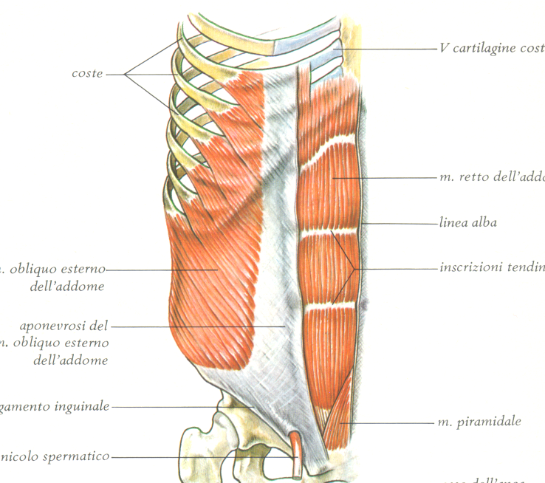
MM. RETTO ADDOMINALE ed OBLIQUO ESTERNO

Slide 9
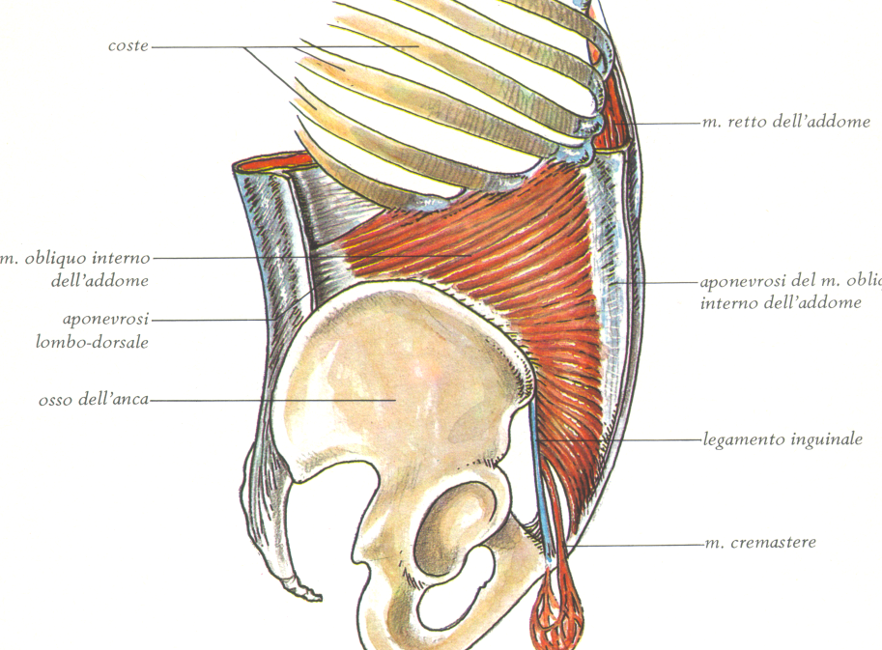
M. OBLIQUO INTERNO

Slide 10
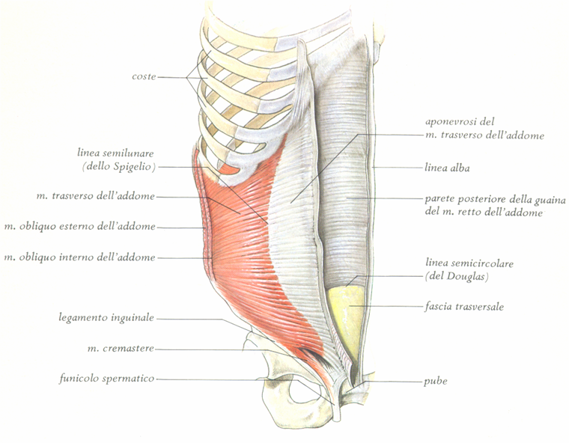
M. TRASVERSO DELL’ ADDOME

Slide 11
K.L. Moore, A.F. Dalley, A.M.R. Agur Anatomia umana a orientamento clinico Copyright 2015 C.E.A. Casa Editrice Ambrosiana

Slide 12
K.L. Moore, A.F. Dalley, A.M.R. Agur Anatomia umana a orientamento clinico Copyright 2015 C.E.A. Casa Editrice Ambrosiana

Slide 13
K.L. Moore, A.F. Dalley, A.M.R. Agur Anatomia umana a orientamento clinico Copyright 2015 C.E.A. Casa Editrice Ambrosiana

Slide 14
STRUTTURE FIBROSE DELLA PARETE ADDOMINALE ANTERO-LATERALE

Slide 15
APONEUROSI DEI MUSCOLI ANTERO-LATERALI DELL’ ADDOME
SONO RILEVANTI STRUTTURE FIBROSE CHE APPARTENGONO ALLA PARETE ADDOMINALE ANTERO-LATERALE
FORMANO LA GUAINA DEI MUSCOLI RETTI E LA LINEA ALBA
COSTITUISCONO UN RILEVANTE DISPOSITIVO DI CONTENIMENTO DEL CONTENUTO ADDOMINALE
VANNO A COSTITUIRE INFERIORMENTE IL CANALE INGUINALE CHE, NEL MASCHIO, COSTITUISCE IL TRAGITTO PER LA DISCESA DEL TESTICOLO

Slide 16
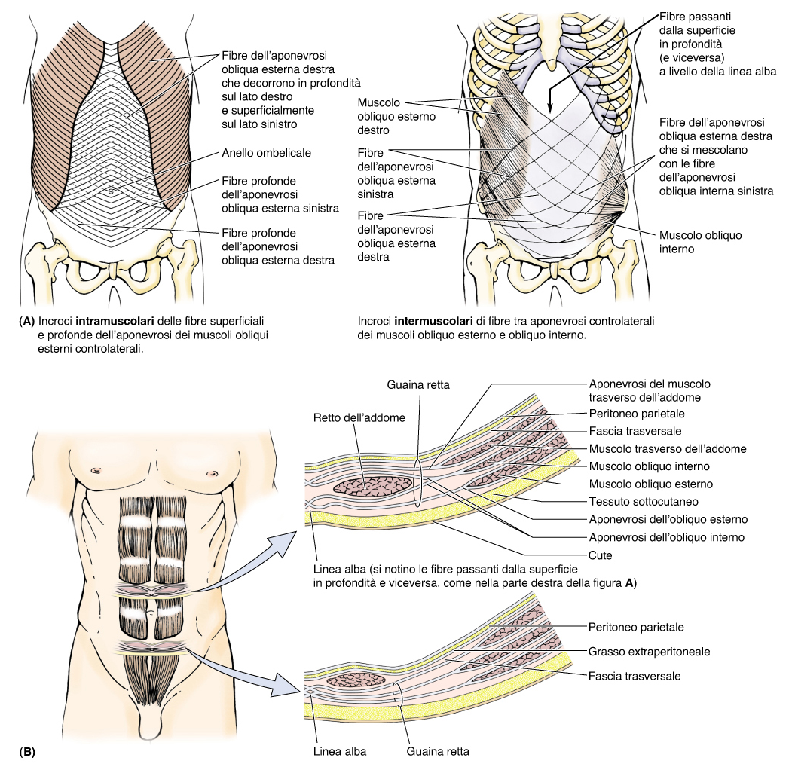
GUAINE DELLA PARETE ADDOMINALE ANTERO-LATERALE

Slide 17
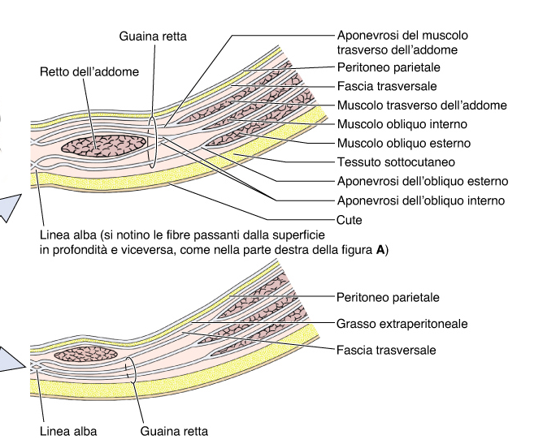

Slide 18
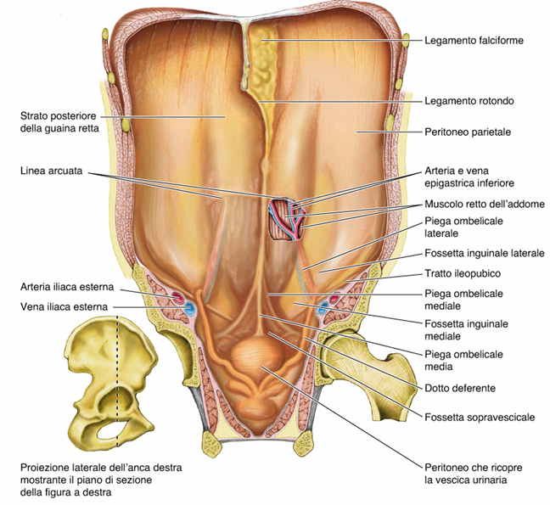
PARETE ADDOMINALE ANTERIORE: VEDUTA “ INTERNA “

Slide 19
K.L. Moore, A.F. Dalley, A.M.R. Agur Anatomia umana a orientamento clinico Copyright 2015 C.E.A. Casa Editrice Ambrosiana

Slide 20
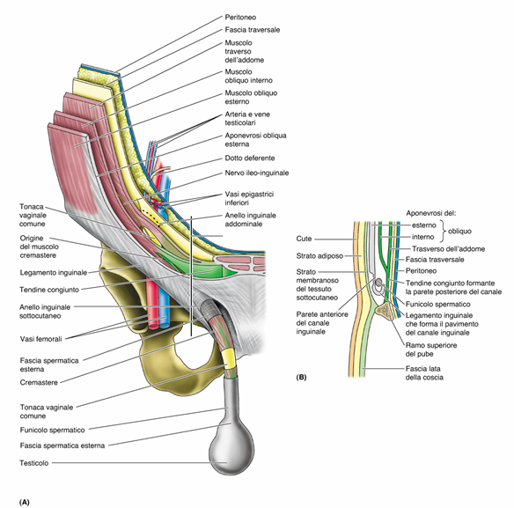
CANALE e TRAGITTO INGUINALE

